Slide 1




TravelGenie
개인 맞춤형 여행지 추천 생성형 AI
1조
20252658-김정현
20251233-김정민
20251248-공수민
20252347-박상아

Slide 2












목차
1
프로젝트 개요
7
데이터 수집 및 활용
2
문제 정의
8
추진 계획 (Gantt)
3
해결 방안
9
팀 역할 분담
4
기술 구현: 알고리즘
10
평가 및 검증 지표
5
기술 구현: 시스템 아키텍처
11
기대효과 및 향후 발전
6
실제 서비스 사례
12
참고 문헌
AI 여행 혁신팀 | 여행지 추천 AI 프로젝트

Slide 3




프로젝트 개요
배경
여행 준비 과정은 복잡하고 분산되어 있습니다. 항공권, 숙소, 관광지, 리뷰 등 다양한 정보를 수집하고 비교하는 과정에서 많은 사용자들이 의사결정 피로를 경험합니다.
시장 기회
엑센추어 보고서에 따르면, 생성형 AI는 전 세계 여행 산업에 약 280억 달러의 새로운 가치를 창출할 것으로 전망됩니다. 여행자의 97%가 모든 여행 서비스를 통합한 '슈퍼앱'을 원하고 있습니다.
목표
개인 맞춤형 여행지 추천과 대화형 여행 플래너를 통해:
• 여행 탐색 시간 단축 (-50%)
• 사용자 만족도 향상 (+20%p)
• 예약 전환율 증가 (+15~25%)
• 여행 경험 개인화 및 최적화
AI 여행 혁신팀 | 여행지 추천 AI 프로젝트

Slide 4

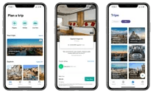

문제 정의 — 여행 계획의 어려움
정보 과부하
여행자들은 평균적으로 10개 이상의 정보 출처를 탐색하며, 90% 이상이 리뷰와 소셜 미디어 콘텐츠에 의존하여 목적지를 선택합니다.
66%
61%
기존 여행 계획 도구에 불만족
웹사이트/앱이 너무 복잡하다고 느낌
주요 문제점
• 최신성/신뢰성 부족: AI 할루시네이션으로 부정확한 정보 제공 • 개인화 부족: 사용자 취향과 여행 스타일 미반영 • 최적화 어려움: 예산 및 동선 최적화 어려움 • 다국어 장벽: 해외여행시 언어 소통 문제
AI 여행 혁신팀 | 여행지 추천 AI 프로젝트

Slide 5

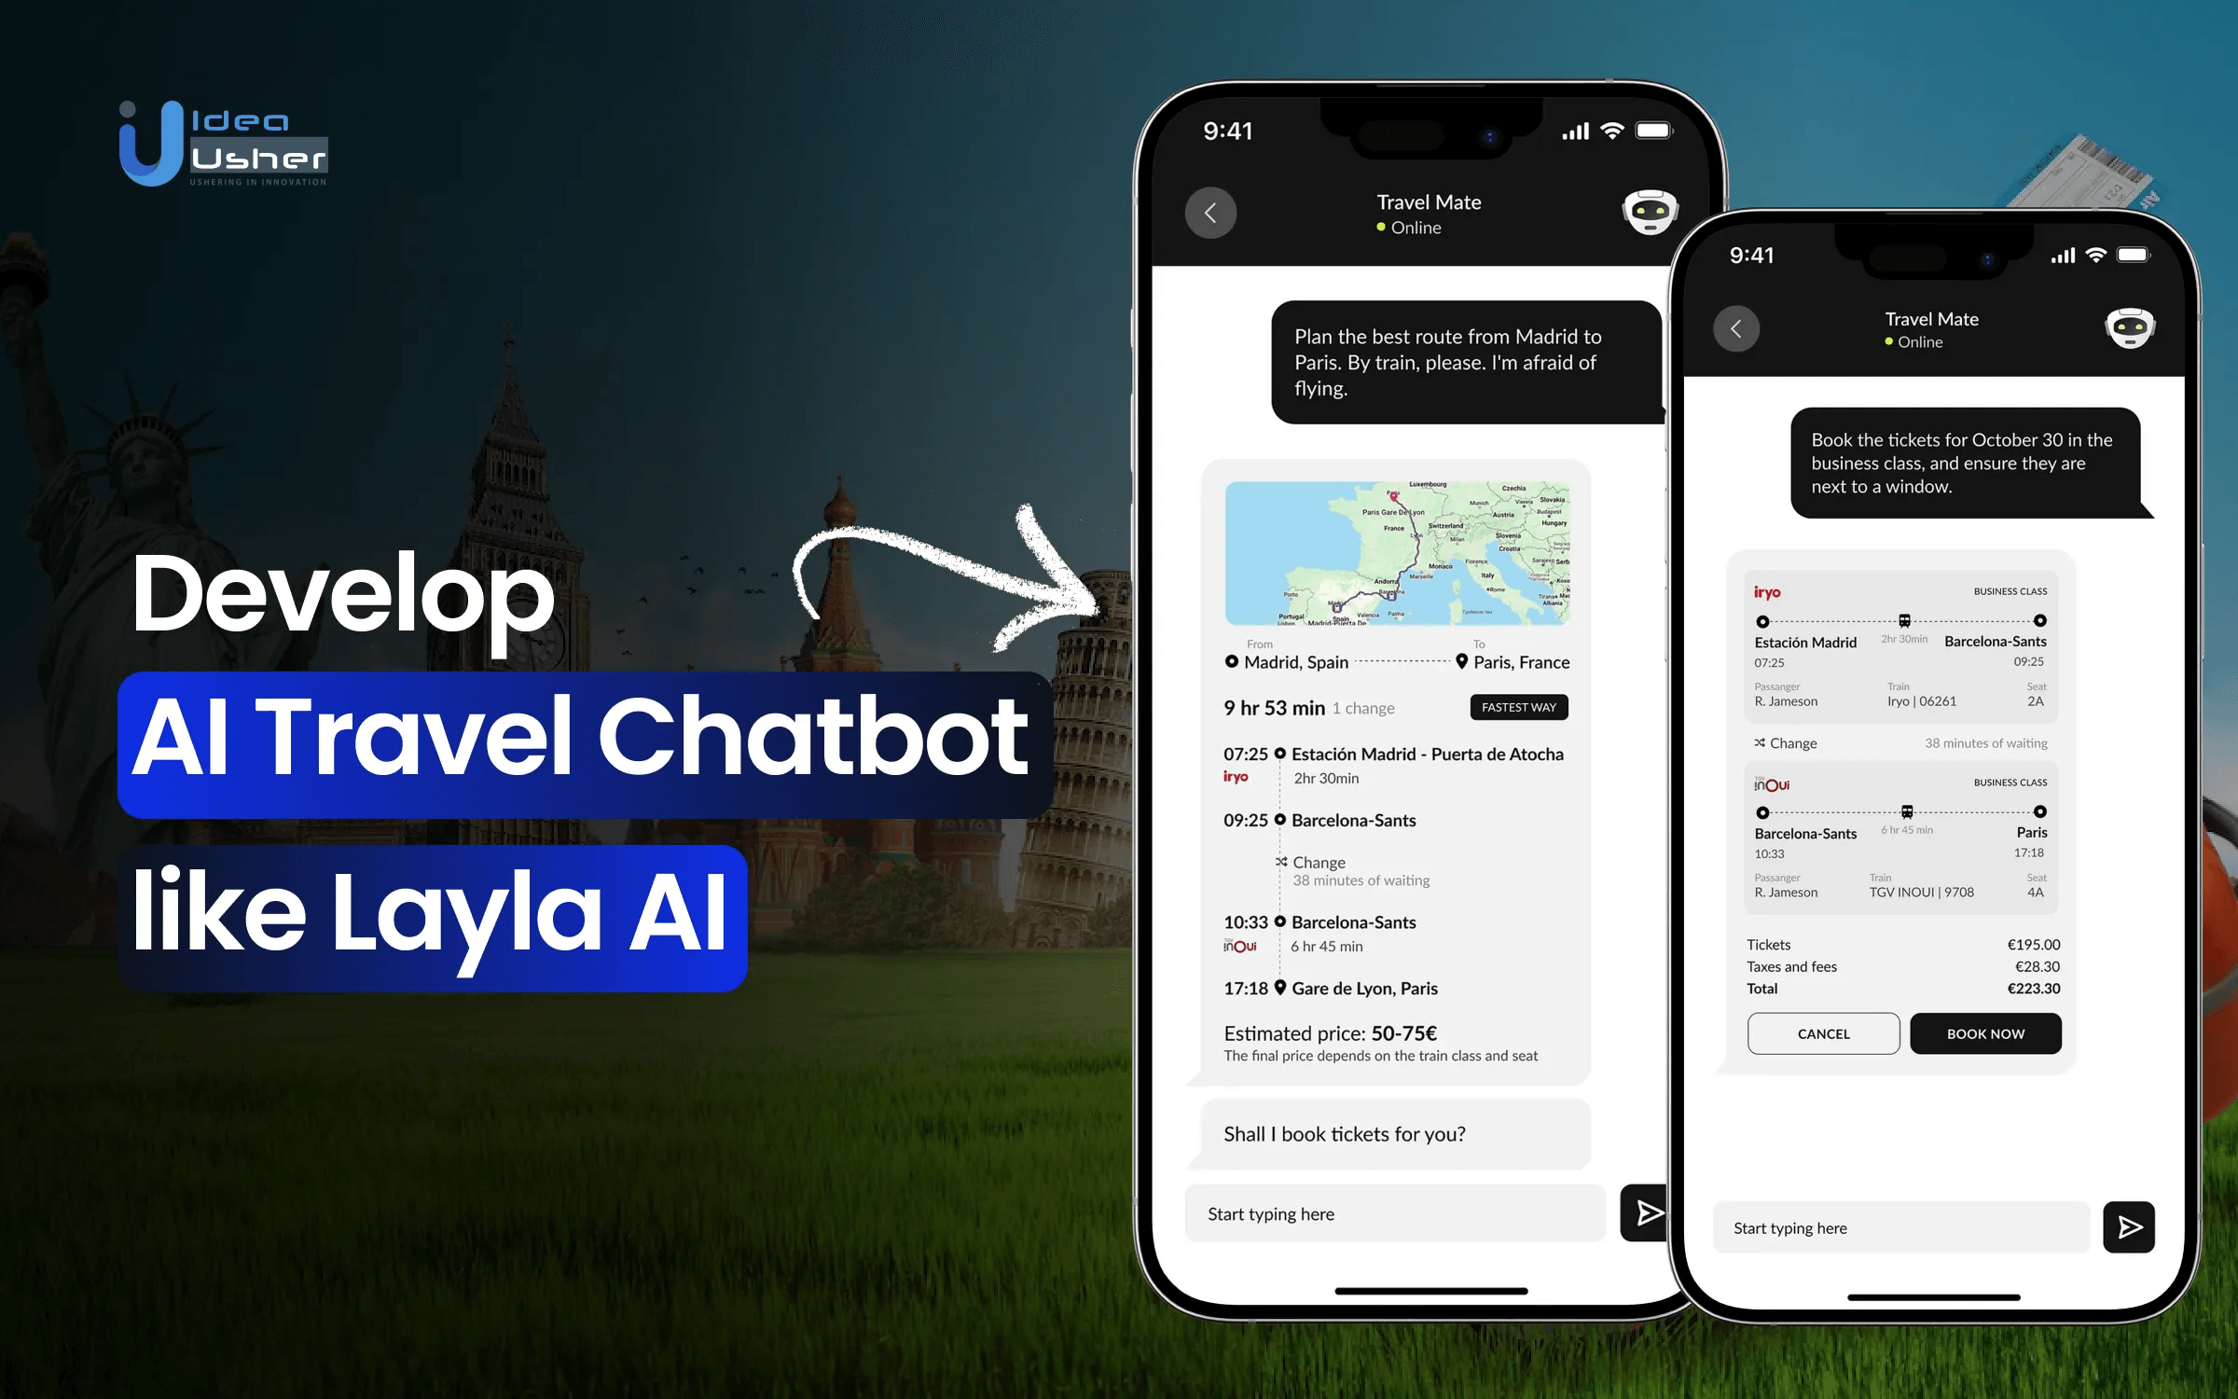

해결 방안 — AI 기반 여행지 추천 시스템
핵심 기능
• 개인화 추천: 사용자 선호도, 행동 패턴, 여행 맥락 기반 추천 • 대화형 플래너: 자연어 질의응답으로 여행 일정 설계 및 수정 • 일정 자동화: 운영시간/휴무일 반영 및 동선 최적화
기술적 역량
• 실시간 정보 통합: 가격, 날씨, 지역 이벤트, 혼잡도 • 안전 및 리스크 관리: 여행지 안전 경고, 건강 정보 • 언어 지원: 다국어 번역 및 현지 정보 제공 • RAG 기술: 최신 여행 정보로 모델 보강
KPI 목표
• 여행 계획 탐색 시간 50% 단축 • 여행 상품 예약 전환율 15~25% 증가 • 사용자 일정 만족도 20%p 향상 • 재방문율 및 앱 체류시간 증가
AI 여행 혁신팀 | 여행지 추천 AI 프로젝트

Slide 6

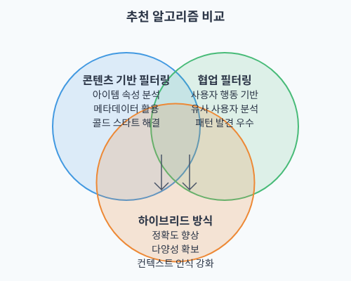



기술 구현 — 추천 알고리즘
콘텐츠 기반 필터링
여행지/숙소의 속성과 메타데이터를 분석하여 사용자가 과거에 선호했던 아이템과 유사한 항목을 추천합니다. 텍스트 설명, 이미지 특성, 위치 데이터, 평점 등을 활용합니다.
협업 필터링
사용자-아이템 상호작용 패턴을 분석해 유사한 취향을 가진 사용자들이 좋아한 여행지를 추천합니다. 행렬 분해(Matrix Factorization), 최근접 이웃(Nearest Neighbors) 기법을 활용합니다.
하이브리드 방식
두 접근법의 장점을 결합하여 정확도와 다양성을 높입니다. 가중치 조합, 순차적 적용(스택킹), 학습-투-랭크(LTR) 기법으로 최종 추천 목록을 최적화합니다.
시퀀스 기반 추천
Transformer/RNN 모델로 여행 일정의 맥락과 순서를 학습하여 다음 여행지를 예측합니다. 시간대, 계절, 날씨 등 컨텍스트 정보도 함께 고려합니다.
콘텐츠 기반
협업 필터링
하이브리드
AI 여행 혁신팀 | 여행지 추천 AI 프로젝트

Slide 7

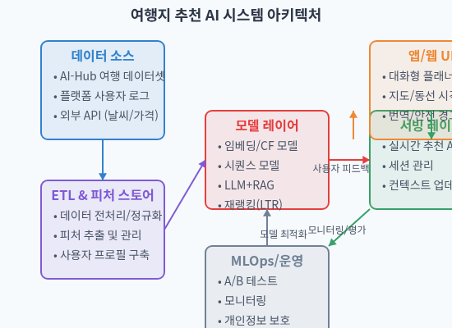



기술 구현 — 시스템 아키텍처
데이터 수집
AI-Hub 여행정보 및 여행로그 데이터셋, 플랫폼 사용자 로그, 외부 API(날씨, 교통, 이벤트, 가격 정보)를 수집하여 통합 데이터 레이크 구축
ETL & 피처 스토어
데이터 전처리·정규화 파이프라인, 지리적/시간적 피처 생성, 사용자 프로필 분석, 여행 의도 파악 모듈로 학습 및 추론용 데이터 준비
모델 레이어
임베딩 모델, 협업필터링, 시퀀스 기반 추천, LLM+RAG 컴포넌트, 학습-투-랭크(LTR) 재랭킹으로 다층적 추천 시스템 구성
서빙 & 프런트엔드
실시간 추천 API, 세션 기반 컨텍스트 관리, 대화형 플래너 UI, 지도/동선 시각화, 다국어 지원, 개인정보 보호 및 A/B 테스트 인프라
AI 여행 혁신팀 | 여행지 추천 AI 프로젝트

Slide 8




데이터 수집 및 활용
공개 데이터
AI-Hub 여행 정보 데이터셋 (24,557개 이벤트, 위치, 시작일, 종료일) 국내 여행로그 데이터 (수도권/제주/도서지역) - 방문 장소, 동선, 체류시간, 평점 포함 공공데이터포털 관광지/맛집/숙박 정보
플랫폼 데이터
사용자 행동 데이터: 검색어, 클릭, 북마크, 페이지 체류시간
예약 및 구매 이력: 숙소, 항공권, 액티비티 예약 패턴
리뷰 텍스트 및 이미지: 감성 분석, 핵심 키워드 추출, 이미지 분류
외부 데이터
날씨/기상 API: 실시간 및 예보 데이터
교통/혼잡도: 대중교통, 도로 상황, 관광지 방문객 수
이벤트/축제 정보: 지역별 행사 일정
환율/물가/치안 지표: 국가별 여행 안전 정보
데이터 전처리
중복/노이즈 제거, POI 정규화, 좌표계 통일 시간대/시즌 피처링, 텍스트 임베딩, 이미지 특징 추출 개인정보 비식별화, 사용자 동의 기반 데이터 수집/관리
AI 여행 혁신팀 | 여행지 추천 AI 프로젝트

Slide 9

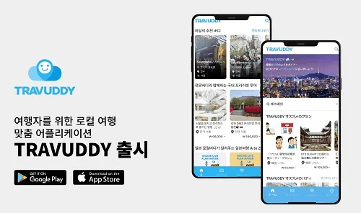


실제 서비스 사례
MYRO
2019년 출시된 AI 여행 플래너 서비스로, 구글 API 기반 전 세계 25만여 개 장소 데이터와 자체 AI 엔진을 활용합니다. 사용자가 가고 싶은 장소만 선택하면 운영시간, 휴무일, 브레이크 타임을 고려한 시·분 단위 최적 일정을 자동 생성합니다.
대한민국 구석구석 (AI콕콕)
한국관광공사가 2022년부터 운영하는 AI 기반 여행 코스 추천 서비스입니다. 4만여 개 관광지 정보(POI)와 사용자 활동 데이터를 기반으로 'AI콕콕', 'AI콕콕 플래너', '핫플콕콕' 세 가지 서비스를 제공하여 개인화된 국내 여행 경험을 지원합니다.
놀유니버스 (트리플)
야놀자, 인터파크, 트리플의 통합 서비스로, AI와 빅데이터 기반 여행 일정 관리 기능을 제공합니다. 항공권과 숙소가 일정에 자동 연동되며, 지도와 연계된 이동 동선 자동 계산 및 사용자 취향 기반 추천 서비스를 지속 고도화하고 있습니다.
AI 여행 혁신팀 | 여행지 추천 AI 프로젝트

Slide 10

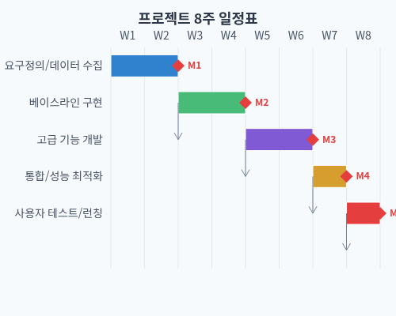



프로젝트 추진 계획 (Gantt)
요구정의 및 데이터 수집
W1-2: 사용자 요구사항 분석, 데이터 소스 확보, 초기 설계 M1: 요건 동결
베이스라인 구현
W3-4: 기본 추천 알고리즘(콘텐츠/협업) 구현, UI 와이어프레임 설계 M2: PoC 완료
고급 기능 개발
W5-6: 시퀀스/하이브리드 모델 구현, RAG 적용, 지도/동선 최적화 M3: 기능 완료
통합 및 성능 최적화
W7: 시스템 통합, 성능 튜닝, 보안 검증 M4: 통합 완료
사용자 테스트 및 런칭
요구정의/데이터
베이스라인
고급 기능
통합/최적화
테스트/런칭
W8: 사용자 테스트 실행, A/B 테스트, 베타 런칭 준비 M5: 베타 런치
AI 여행 혁신팀 | 여행지 추천 AI 프로젝트

Slide 11






팀 역할 분담
기획/PM -- 공수민
발표/운영 -- 박상아
• 프로젝트 범위 정의 및 로드맵 수립
• 프로젝트 데모 및 발표 자료 작성
• KPI 설정 및 측정 계획
• 기술 문서화 및 API 가이드 작성
• 외부 파트너십 관리
• CS 대응 및 분석 대시보드 구축
• 리스크 및 데이터 거버넌스 관리
• 사용자 교육 및 온보딩 지원
데이터 -- 김정현,공수민
UI/UX -- 김정현
• 여행 데이터 수집 및 정제
• 대화형 여행 플래너 인터페이스 설계
• 피처 스토어 구축 및 품질 관리
• 지도/동선 시각화 UX 개발
• 데이터 카탈로그 및 메타데이터 관리
• 접근성 및 다국어 지원
• 데이터 파이프라인 구축 및 모니터링
• 사용자 테스트 및 피드백 반영
모델링 -- 김정민
• 추천 알고리즘 선택 및 학습
• 모델 평가 및 재현성 확보
• 온라인 서빙 시스템 구축
• 모델 성능 모니터링 및 개선
AI 여행 혁신팀 | 여행지 추천 AI 프로젝트

Slide 12

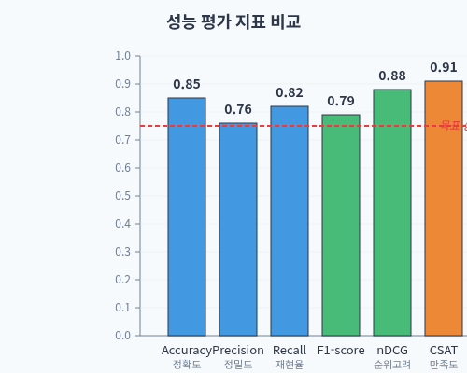

평가 및 검증 — 성능 지표
오프라인 평가 지표
Accuracy: 전체 예측 중 정확한 예측의 비율로, 여행지 추천 적합성 평가, Precision: 추천한 항목 중 실제 관련 있는 항목의 비율(정밀도 ), Recall: 실제 관련 있는 전체 항목 중 추천된 항목의 비율(재현율) , F1-score: Precision과 Recall의 조화평균으로 균형 있는 성능 측정
추천 시스템 전용 지표
Precision@K, Recall@K: 상위 K개 추천 항목에 대한 정밀도/재현율, nDCG: 순위를 고려한 추천 품질 평가(상위 추천 정확도에 가중치) , MAP: 평균 정밀도로 추천 순서의 품질 측정 , CTR, CVR: 클릭률, 전환율로 실제 사용자 참여도 측정
생성 품질 & 온라인 지표
BLEU/ROUGE: 일정 요약 및 추천문 생성 품질 평가, 다양성/신규성: 추천 결과의 다양성과 새로움 측정 , A/B 테스트: 탐색시간 단축, 예약 전환율 비교 , 사용자 설문: CSAT(고객만족도), NPS(순추천지수) 측정
정확도 지표
추천 품질
사용자 만족도
AI 여행 혁신팀 | 여행지 추천 AI 프로젝트

Slide 13



기대효과 및 향후 발전
기대효과
• 사용자 여행 탐색 피로도 감소 (평균 -50%)
• 지역 관광 분산 효과로 숨은 명소 활성화
• 운영 효율성 향상 및 고객 서비스(CS) 비용 절감
• 사용자 만족도 증가와 반복 사용률 향상
비즈니스 가치
• 개인화 기반 새로운 수익 모델 (프리미엄 추천, 맞춤형 패키지) • 파트너 제휴 및 광고 효과 최적화 (CTR +25% 예상) • 추가 상품 판매(upsell) 및 교차 판매(cross-sell) 기회 증대
한계 및 리스크
• 데이터 편향 → 다양한 지역/성별/연령 데이터 확보 • 할루시네이션 위험 → RAG 적용 및 휴먼인더루프 시스템 • 개인정보 보호 이슈 → 프라이버시 강화 및 데이터 익명화
향후 로드맵
• 멀티모달 확장 (이미지/음성 입력 지원)
• 온디바이스 개인화 (오프라인 환경 지원)
• 에이전트 기반 실시간 예약/변경 도구 제공
• 슈퍼앱 연계 (숙박, 교통, 현지 체험 원스톱)
AI 여행 혁신팀 | 여행지 추천 AI 프로젝트

Slide 14

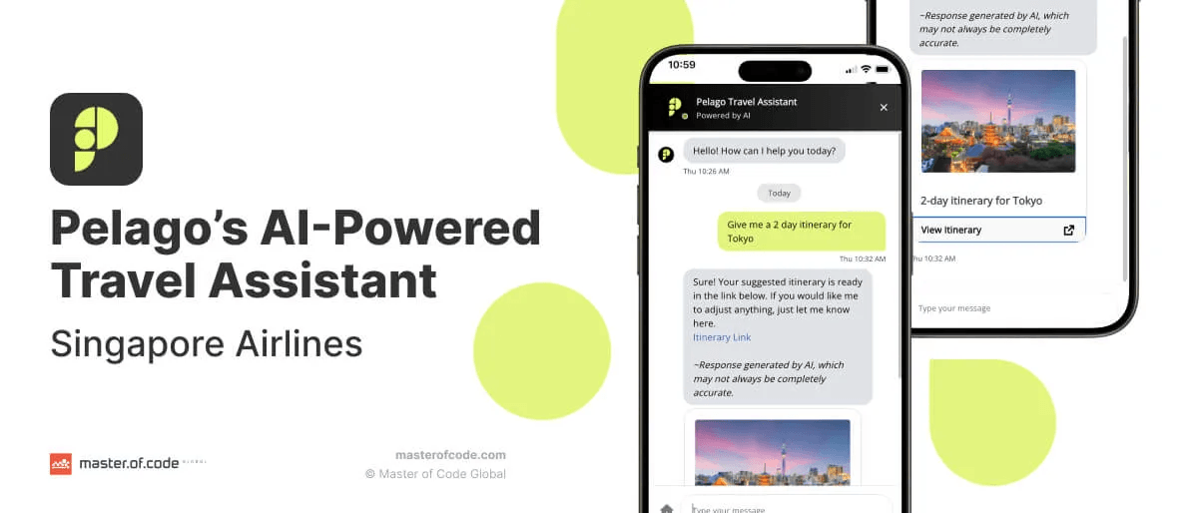





참고 문헌 및 자료
기업 보고서 및 연구자료
Accenture (2025) "생성형 AI와 여행산업의 미래 보고서" - AI Matters 인용 기사: 여행자 97%가 원하는 여행 '슈퍼앱', 280억 달러 여행시장의 미래는 생성형 AI로 실현된다
Publicis Sapient (2025) "Generative AI Use Cases for the Travel and Hospitality Industry"
이미지 출처: Master of Code - Travel Chatbot Examples
서비스 공식 자료
MYRO (2023) "AI 여행 플래너 서비스" - https://www.myro.co.kr/
한국관광공사 (2022) "대한민국 구석구석 AI콕콕" - https://korean.visitkorea.or.kr/
놀유니버스 (2025) "트리플 AI 여행 플래너" - 공식 보도자료
서울관광재단 (2025) "비짓서울 AI 여행 플래너" - 공식 페이지
데이터 및 기술 자료
AI-Hub "여행 정보 데이터셋" - 24,557개 이벤트 정보 태깅
AI-Hub "국내 여행로그 데이터셋" - 수도권/제주 지역 데이터
추천 시스템 기술 자료 - 협업/콘텐츠 기반/하이브리드 알고리즘
AI 여행 혁신팀 | 여행지 추천 AI 프로젝트

